Slide 1
Promise
Confidential

Slide 2
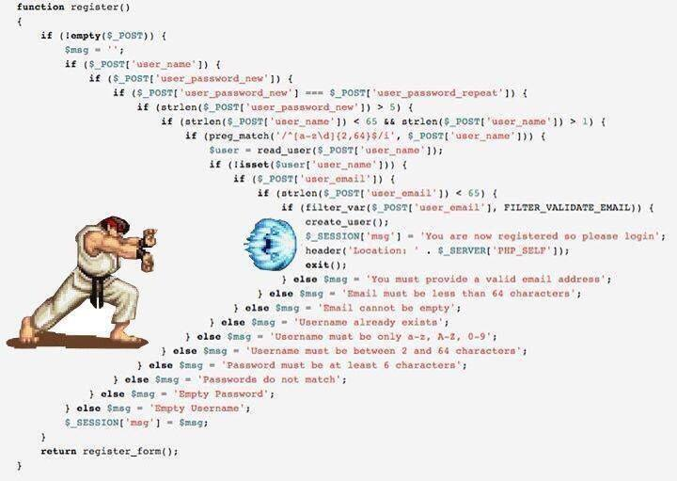
Promise
■ Mở đầu
Khái niệm callback chắc hẳn đã không còn xa lạ trong JavaScript, đặc biệt là trong việc xử lý các hàm JavaScript bất đồng bộ (như trong NodeJS chẳng hạn). Tuy nhiên, nếu lạm dụng quá nhiều các hàm callback mà không có phương pháp code đúng đắn sẽ dẫn đến tình trạng code của chúng ta cực kì phức tạp, cực kì khó đọc (callback hell, pyramid of doom, hadouken). Hình dạng code khi ấy như sau:
Confidential

Slide 3
Để giải quyết vấn đề này, chúng ta sử dụng Promise.
■ Promise là gì?
Promise sinh ra để xử lý kết quả của một hành động cụ thể, kết quả của mỗi hành động sẽ là thành công hoặc thất bại và Promise sẽ giúp chúng ta giải quyết câu hỏi "Nếu thành công thì làm gì? Nếu thất bại thì làm gì?".

Slide 4
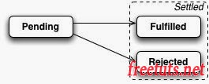
Promise là một đối tượng được sử dụng trong các xử lý bất đồng bộ, đại diện cho một thao tác chưa hoàn thành, đang đợi kết quả trong tương lai. Một đối tượng Promise có thể có một trong ba trạng thái:
Fulfilled Hành động xử lý xong và thành công
Rejected Hành động xử lý xong và thất bại
Pending Hành động đang chờ xử lý hoặc bị từ chối
Trong đó hai trạng thái Reject và Fulfilled ta gọi là Settled, tức là đã xử lý xong.

Slide 5
Promise
■ Làm thế nào để tạo promise ?
Để tạo promise, ta dùng phương thức
Trong đó, callback là 1 function có 2 tham số truyền vào là resolve và reject
resolve là một hàm callback xử lý cho hành động thành công
reject là một hàm callback xử lý cho hành động thất bại.
Confidential

Slide 6
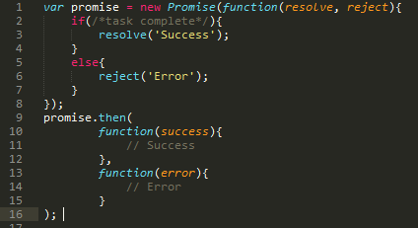
Thenable trong promise
■ Thenable trong promise là gì?
Thenable là một phương thức ghi nhận kết quả của trạng thái (thành công hoặc thất bại) mà ta khai báo ở resolve và reject. Nó có hai tham số truyền vào là 2 callback function. Tham số thứ nhất xử lý cho resolve và tham số thứ 2 xử lý cho reject.
Hai hàm callback trong then chỉ xảy ra một trong hai mà thôi, điều này tương ứng ở Promise sẽ khai báo một là Resolve và hai là Reject, nếu khai báo cả hai thì nó chỉ có tác dụng với khai báo đầu tiên
Confidential

Slide 7
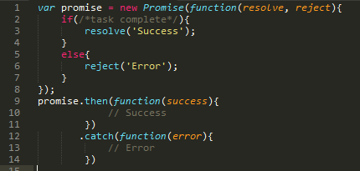
nếu ta vừa truyền callback error và không trả về 1 promise, vừa sử dụng catch thì thế nào? Câu trả lời nó sẽ chạy hàm callback error và catch sẽ không chạy.
Catch trong Promise
■ Catch.
Then có hai tham số callbacks đó là success và error. Tuy nhiên ta cũng có thể sử dụng phương thức catch để bắt lỗi
Confidential

Slide 8

Thenable liên tiếp
Phương thức then có thể nhận kết quả trả về của promise và cũng return về một promise => có thể then liên tiếp .
Confidential

Slide 9
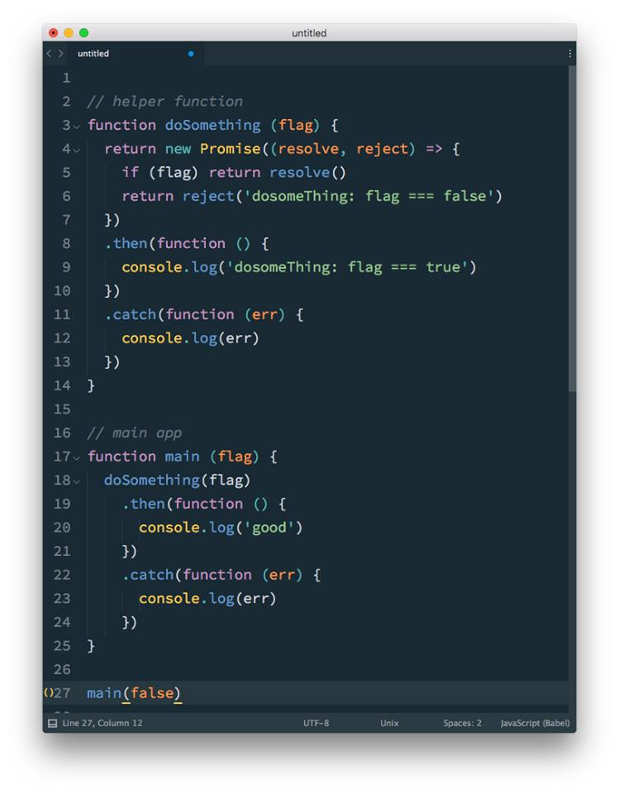
Thenable liên tiếp
Nếu hàm then trả về một giá trị không thenable thì giá trị đó được chuyển thành một promise được fulfill ngay lập tức
Kq: dosomething: flag === false
good
func doSomething(flag)
doSomething(false) -> return reject() => catch.
func Main(flag)
Catch không return về 1 promise => fulfill => chạy vào then() ở dưới
Confidential

Slide 10
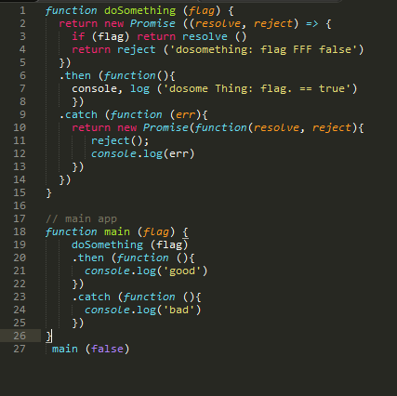
Thenable liên tiếp
Catch trên func doSomething() return về 1 promise(reject) => catch ở func main chạy =>
kq:
dosomething: flag FFF false
bad
Việc đặt thứ tự các then rất quan trọng.
Confidential

Slide 11
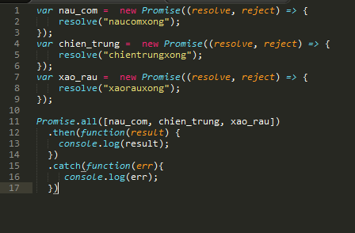
Xử lý luồng điều khiển song song
Javascript chỉ chạy trên một luồng, điều này khiến cho việc sử dụng các tác vụ không đồng bộ trở nên quan trọng, nhưng từ đó thì các luồng điều khiển cũng phức tạp hơn.
Promise.all(arr: Iterable)
Promise.all(arr: Iterable ): trả lại 1 promise, fulfill khi tất cả các promise trong arr được fulfill, reject khi một trong các promise bị reject.
Nếu cả 3 promise đều resolve
-> chạy vào then.
Kết quả sẽ là:
["naucomxong","chientrungxong","xaorauxong"]
Confidential

Slide 12
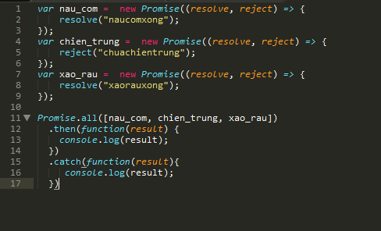
Xử lý luồng điều khiển song song
Nhưng ở ví dụ này, chien_trung reject.
-> chạy vào catch nên kết quả sẽ là:
[" chuachientrung “]
Confidential

Slide 13
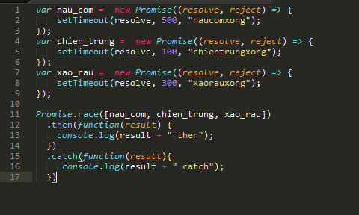
Promise
Promise.race(arr: Iterable) : nhận vào một mảng (Iterable) và fulfill hay reject ngay khi bất kỳ một promise nào trong mảng fulfill hay reject.
Cả 3 đều resolve nhưng chien_trung nhanh hơn
Kq: chientrungxong then
Confidential

